Slide 1
Bibliometrie v praxi
Lucie Boudová

Slide 2
Agenda
Co je bibliometrie – shrnutí
Bibliometrické ukazatele
Uplatnění bibliometrie
Zdroje dat pro bibliometrii
Databáze Scopus
Další nástroje

Slide 3
Bibliometrie – opakování
Co je bibliometrie?
Jaké je její uplatnění?
Kde (v jakých databázích, nástrojích) můžeme bibliometrické analýzy provádět?
Jaké používá bibliometrie indikátory?

Slide 4
Bibliometrie
In science, quantity and quality are correlated.
“Měření vědy”- užití matematických a statistických metod k měření vědecké komunikace za účelem analýz vědecké činnosti
Usuzování na kvalitu výzkumu z naměřených indikátorů vědecké komunikace (proxy)
Velký rozvoj bibliometrie s rozvojem informačních technologií a výzkumem jako strategickou oblastí ekonomiky

Slide 5
Bibliometrie v kontextu hodnocení výzkumu
Hodnocení výzkumu - nástroj řízení výzkumu
Hlavními způsoby hodnocení výzkumu
  Recenzní řízení (peer review)
  Měření – matematické a statistické analýzy dostupných dat
    Bibliometrie,scientometrie
    Ekonometrické modely
Časování hodnocení výzkumu
  ex ante / mid-term /ex post
informační věda

Slide 6
Předmět měření bibliometrie a základní bibliometrické ukazatele
Hlavní předmět měření - základní ukazatele
Počet publikací
Počet citací / Citovanost
Další možnosti
Klíčová slova
Text

Slide 7
Oborové rozdíly v bibliometrii
Největším problémem bibliometrie jsou oborové rozdíly. Obory se vzájemně odlišují
  Výstupy
  Počty výstupů v dané časové periodě
  Počty uváděných referencí
  Způsobem spolupráce
  Zvyklostmi v uvádění autorů
Důsledek
  Podle typu oborů vědci vykazují zcela odlišné počty citací
Řešení – normalizace, normalizované metriky

Slide 8
Nejpoužívanější bibliometrické ukazatele
Impakt faktor
H-Index
CiteScore
SNIP (Source normalized impact per paper)
SJR (SciMago Journal Rank)
FWCI (Field-Weighted Citation Impact)
Percentil / kvartil
  – 1% nejcitovanjších publikací (99 percentil)
  I-IV kvartil JCR
Nově: např. ohlas na sociálních sítích, v médiích, uživatelské statistiky (počet přečtení, stažení)

Slide 9
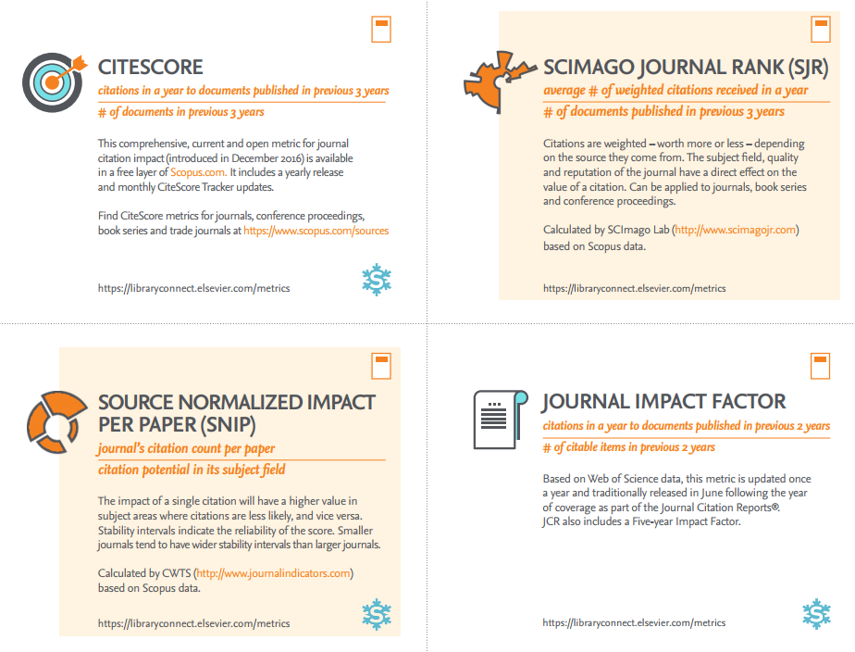
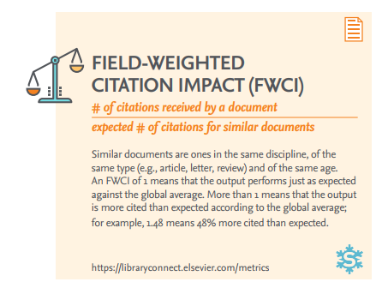
Definice indikátorů

Slide 10
Indikátory vhodné k jednomu účelu mohou být naprosto nevhodné v jiném kontextu
Výběr indikátorů závisí na:
Jaké jednotky hodnotíme
Jaké aspekty hodnotíme
Proč se dané hodnocení dělá
Hypotézách a předpokladech o stavu hodnoceného systému
Zdroj: H. Moed

Slide 11
Cvičení – použití indikátorů
Zaškrtněte, pro které jednotky je daný ukazatel vhodný
1 - přímé použití
2 - zprostředkované použití
Ukazatel | Výzkumník | Projekt | Časopis | Instituce | Stát
Impakt faktor
H-Index
CiteScore
FWCI
1% nejcitovanějších publikací
Ohlas na soc. sítích / v médiích

Slide 12
Impakt faktor – častá dezinterpretace
Přisuzování výkonosti časopisu jednotlivci nebo publikaci
Platí i pro ostatní časopisecké indikátory
Neplatný výrok | Správný výrok
Impakt faktor této publikace je 2.45 | Tato publikace byla publikována v časopise s impakt faktorem 2.45
Impakt faktor tohoto vědce je 2.45 | Tento vědec publikoval v časopise s impakt faktorem 2.45

Slide 13
Možnosti ovlivnění Impakt faktoru
Řada nevýhod → motor rozvoje dalších indikátorů
Citace všech dokumentů
Počet citovatelných dokumentů
Citovatelné jednotky | Necitovatelné jednotky
Articles | Letters
Reviews | Editorial Papers
 | Discussion Papers
Zdroj: H. Moed

Slide 14
Impakt faktor a jeho použití – volné citace
Citace + + + +
Dokumenty + + + +
Volné citace č. 2:
- Šéfredaktor časopisu cituje v editorialu články z časopisu
Zdroj: H. Moed

Slide 15
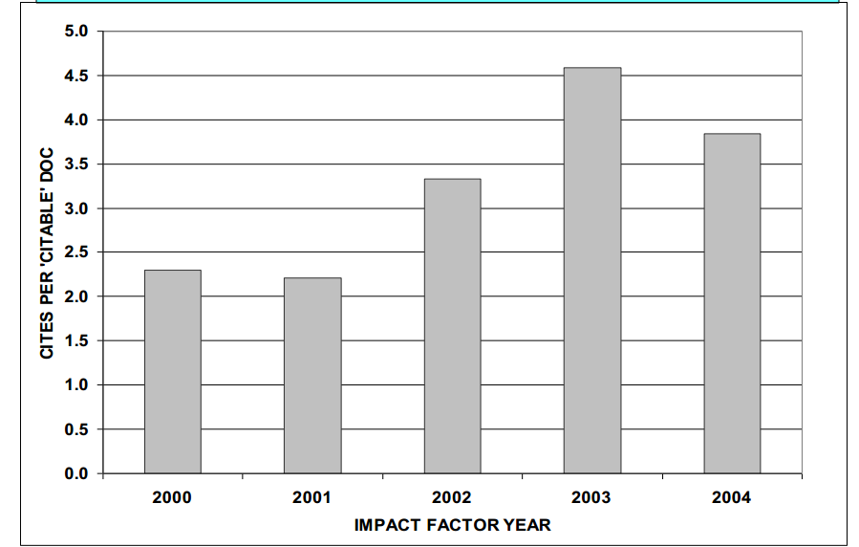
Impakt faktor - Gerontology journal
Zdroj: H. Moed

Slide 16
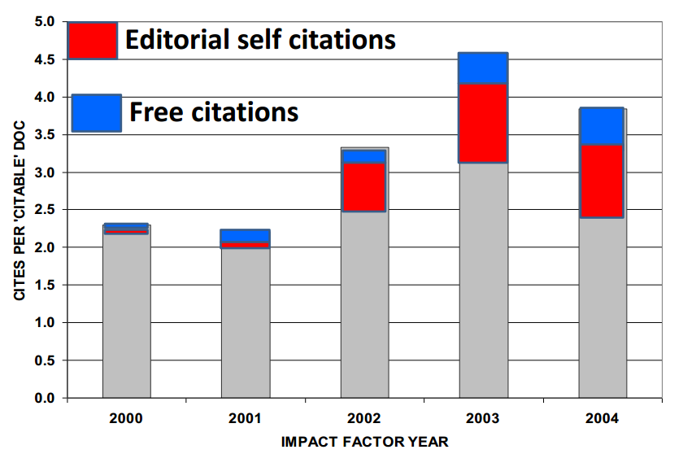
Impakt faktor - Gerontology journal - dekompozice
Zdroj: H. Moed

Slide 17
Širší rámec - jiné indikátory v hodnocení výzkumu
Recenzní řízení
Patenty
Spin-offy
Pozvánky na konference (key note speech)
Příjmy z výzkumu
Počet ukončených PhD

Slide 18
Uplatnění bibliometrie - akademické
Součást vědy o vědě – zkoumá a popisuje, jak věda, resp. vědecká komunikace funguje
mapování vědy
definice zákonů a indikátorů
  paretovo rozložení (Lotka, Bradford, Zipf, aj.)
přenos znalostí a jejich odraz v psané komunikaci
historický vývoj vědy
podmínky pro rozvoj vědy

Slide 19
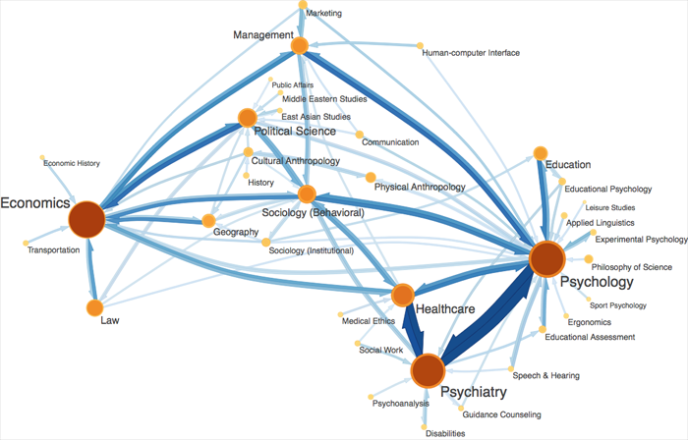

Slide 20
Uplatnění bibliometrie - praktické
Sledování, hodnocení a propagace vědy a jejích výsledků
Vědec
  Výběr, co číst a kde publikovat
  Report o činnosti - docentura/profesura, granty, CV
  Vlastní propagace
  Zhodnocení dopadu
Vydavatelé
  Nastavení strategií a jejich zhodnocení

Slide 21
Uplatnění bibliometrie - praktické
Sledování, hodnocení a propagace vědy a jejích výsledků
Instituce / součást instituce
  Strategická analytika (slabé a silné stránky, hodnocení výzkumu, rozvoj spolupráce, struktura institucí)
  Odměňování
  Povýšení, řízení ke jmenování
  Prezentační analytika (výroční zpráva)
  Knihovna – profilace fondu
Stát / EU
  Analytika - podklady pro informované rozhodování – tvorba politik, mechanismů, rozdělování financí, zhodnocení těchto nástrojů

Slide 22
Zdroje dat pro bibliometrii
Hlavní citační databáze (citační rejstříky)
  Web of Science a časopisecké rejstříky Journal Citation Reports (Thomson Reuters Clarivate Analytics)
  Scopus (Elsevier)
Další zdroje
  Google Scholar
  Citeseer
  Chorvatský citační rejstřík
  Indický citační rejstřík

Slide 23
Scopus

Slide 24
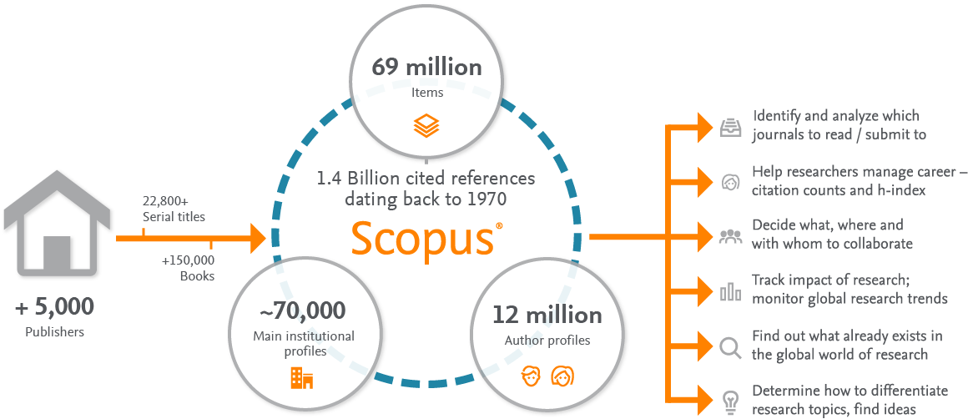

Slide 25
Scopus
69 milionů záznamů, 22 800 časopisů, od 5000 vydavatelů
Producent Elsevier
Spuštěn v r. 2004
Obsahuje všechny obory, hlavní rozdělení má 27 kategorií
Autorské a institucionální profily
V poslední době nahrazuje Web of Science jako zlatý standard

Slide 26
Výběr obsahu do databáze Scopus
Knihy, časopisy, konferenční sborníky
Základní kritéria pro přijetí časopisu
  Recenzovaný
  Pravidelné vydávání
  Anglické názvy a abstrakty
  Reference v latince
  Prohlášení o dodržování vydavatelské etiky
Kvalitativní výběr – nezávislá “Content Selection Advisory Board”, složená z odborníků v jednotlivých oblastech, knihovníků, experti mají často zkušenosti s prací v časopisu
Časopis může být z databáze vyloučen

Slide 27
Srovnání Web of Science a Scopus
Pokrytí časopisů (množství, geografické a jazykové pokrytí)
Model - separátní moduly vs. komplexní databáze
Oborové třídění
Uživatelské rozhraní
Indikátory
Volná dostupnost dat
Aktualizace

Slide 28
Scopus prakticky
Základní přehled
  Vyhledávání publikací
  Analýza výsledků
  Práce se záznamem a article level metrics
  Profily autorů (propojení na ORCID)
  Profily institucí
  Pokročilé vyhledávání
  Zdroje (Sources)
  Scopus Title List

Slide 29
Scopus prakticky
– vědec (knihovník, administrativní pracovník)
V jakém časopise publikovat?
Grant, CV, docentura
  Jak vyhledám své záznamy?
  Jak zjistím jejich citovanost?
  Jaký mám H-Index?
  Jak si data ze Scopus přeberu?
Přehled o tématu

Slide 30
Scopus prakticky – ukázka oborových rozdílů
Najděte ve výstupech Masarykovy univerzity
  nejvíc publikujícího vědce
  nejcitovanější publikaci
Určete obor
Zkuste vyhledat totéž např. u oboru zemědělství, nebo sociální vědy

Slide 31
Další nástroje a portály
Google Scholar
Microsoft Academic Search
SciMago Journal Rank
Eigenfactor
Altmetrics
Komerční
  Incites od Clarivate Analytics
  SciVal od Elsevier

Slide 32
Google Scholar
Stand on the shoulders of giants
https://scholar.google.com/
Zdarma citační rejstřík a profily vědců
Google-jednoduché vyhledávací rozhraní
Indexovaný obsah
  Různé typy: články, knihy, dizertace, rozsudky
  Od: vydavatelů, odborných společností, online repozitářů, univerzit a dalších webových stránek
Zahrnuje patenty a precedenční právo
Bibliometrická komunita má výhrady k nejasnému obsahu a indexování

Slide 33
Google Scholar prakticky
Vyhledávání klíčového slova
Vyhledávání autora
Classic papers a Top publications
Vlastní profil
Vlastní knihovna

Slide 34
Závěrem

Slide 35
Závěrem – jak se dívají na humbuk kolem bibliometrie vědci sami?
“Jasněže mě dopad mojí práce zajímá. Ale ten opravdovej, ne číslíčka. Ty jsou pro stát (granty, docentura, atp).”
“OrcId mám jen proto, že to po mě chtěli někde při publikování. ResearcherId po nás chtěli v xxx. taky k ničemu.”
“Dopad mé práce citacemi mě zas tak nezajímá. tak 90 procent citací je stejně stylem "and now for smth completely different". V mládí jsem nadšeně koukal, k čemu mé práce někdo použil a většinou to bylo zcestné nebo tak ordinérní, že to nebylo zajímavé. Ten zbytek zjistím, když si dělám dopřednou rešerši z citací u vlastních článků, nejčastěji před Google Scholar, a filtruju známé autory a témata.”
“Vyuzivam znamena, nechat si vyjet prislusne udaje, ktere po mne chteji do formulare - granty, akreditace, atp. Osobne mne ty udaje prilis nezajimaji.”

Slide 36
36
Děkuji za pozornost.
Notes:
36

